Slide 1

Restobook
Освободим время от учёта столов!
Команда 7.1
Путин Павел
Ефремов Михаил
Насайр Марьям
Ноэль Жулмист

Slide 2
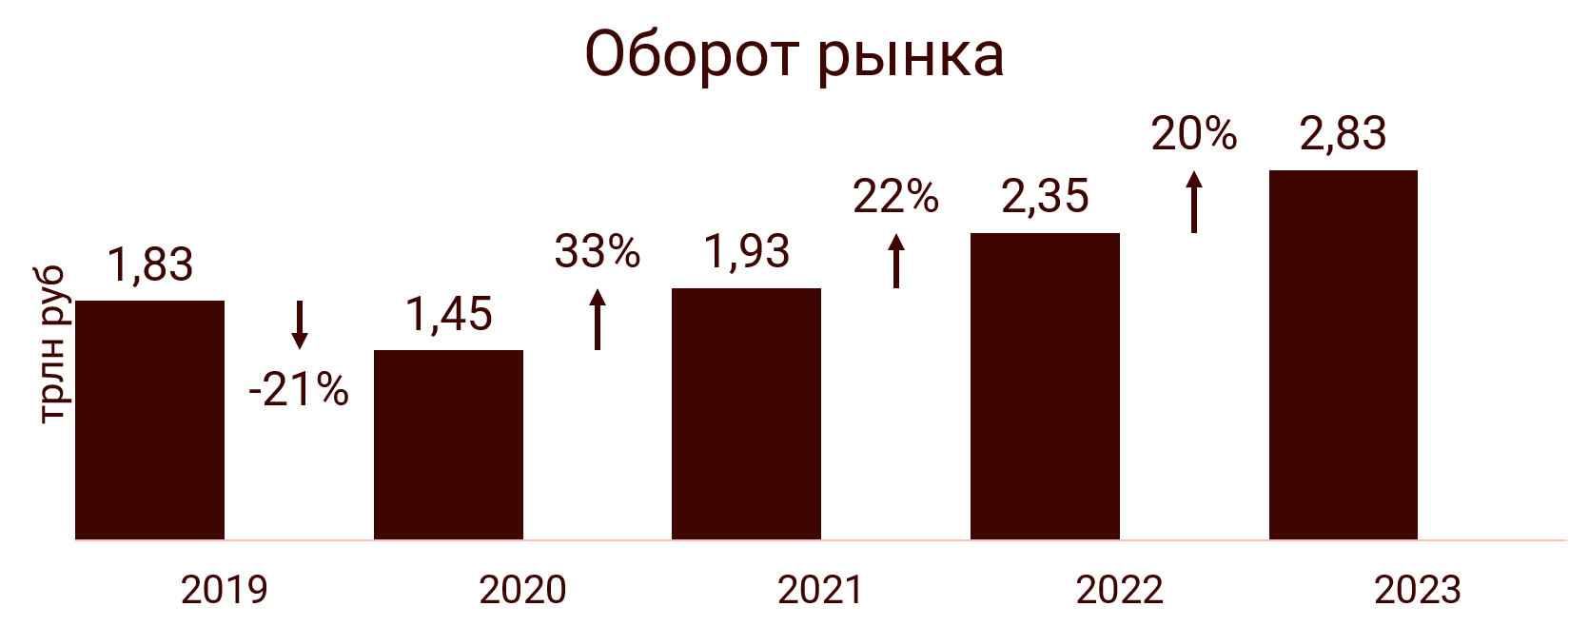
Динамика рынка
Notes:
Исследование Busines Stat
Оборот рынка за 5 лет в России
В 2 раза! 2 триллиона 800 миллионов рублей
Продолжает расти!

Slide 3
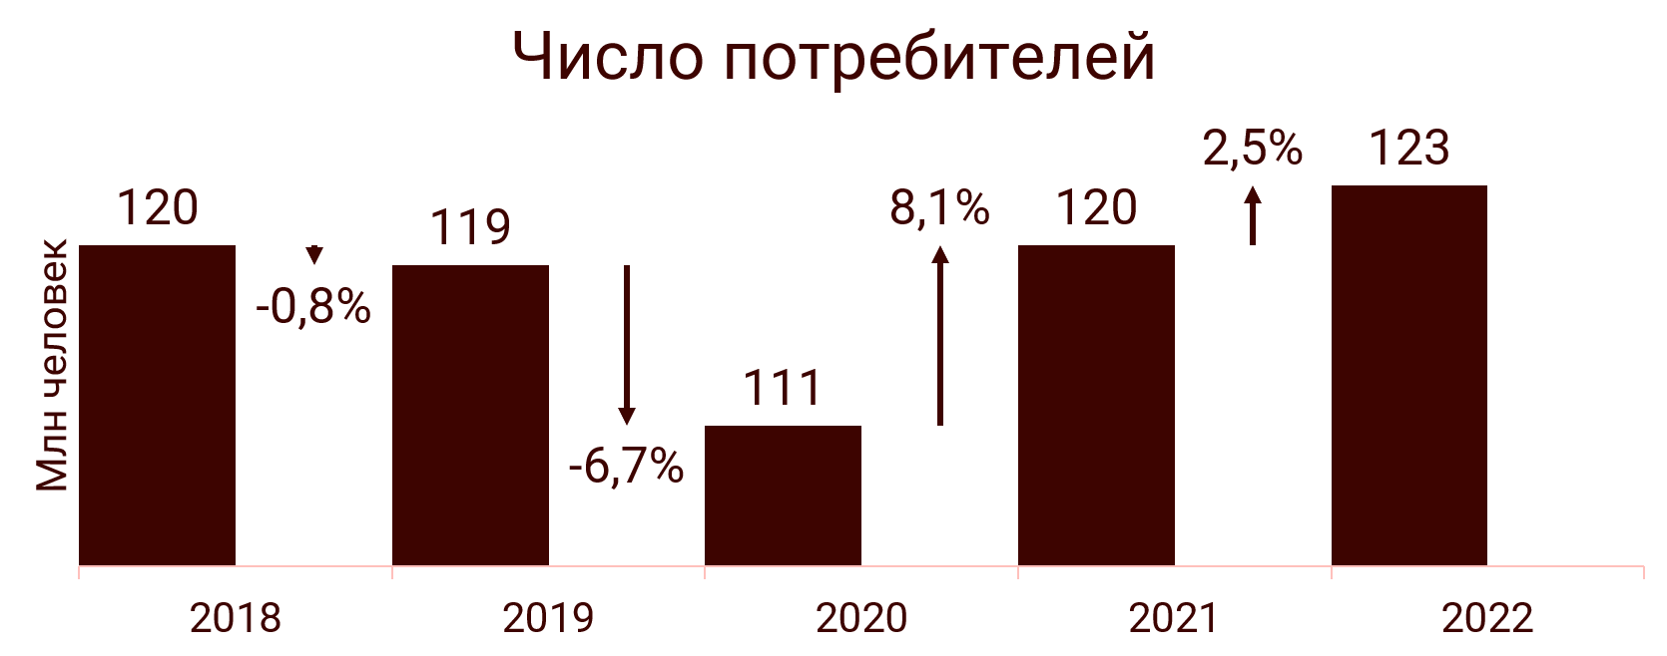
Динамика рынка
Notes:
Количество потребителей 123 миллиона человек
Превысил доковидный показатель

Slide 4
Проблема
Трудности при отслеживании броней
Неудобство учёта забронированных столов
Notes:
Бумажная книга резервов – неудобно
Трудно синхронизировать между сотрудниками
Портиться опыт посетителей

Slide 5
Целевая аудитория
Рестораторы
Владельцы малых и средних заведений
Официанты и хостес
Сотрудники заведений
Администраторы заведений
Notes:
Средние рестораны
До 100 человек в день
Не готовы платить за дорогие и сложные решения

Slide 6
Предлагаемое решение
Мобильное приложение, позволяющее
видеть занятость столов
отслеживать статус броней
управлять столами и
сотрудниками в зале
Notes:
Упрощение доступа к информации о зале
Обеспечение синхронизации данных о бронях
И о занятости столов
Для администраторов – управление столами и сотрудниками

Slide 7
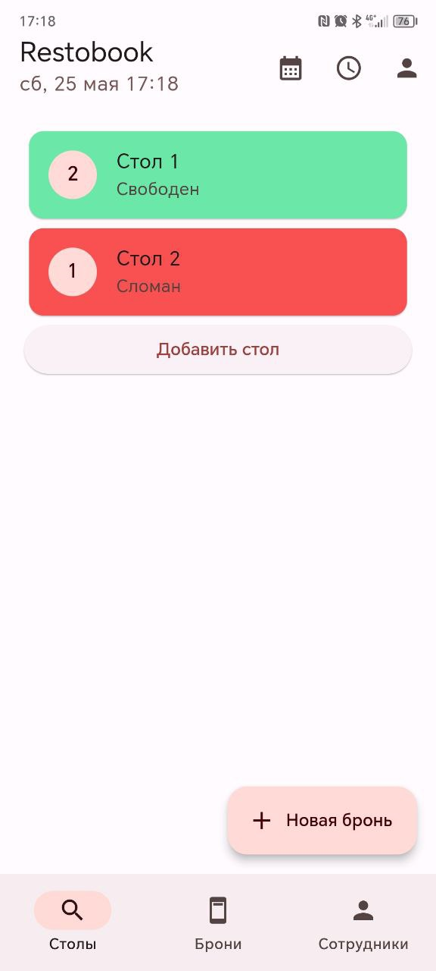
В один клик!
Создание брони всегда под рукой
Notes:
Приступить к созданию брони в один клик!

Slide 8
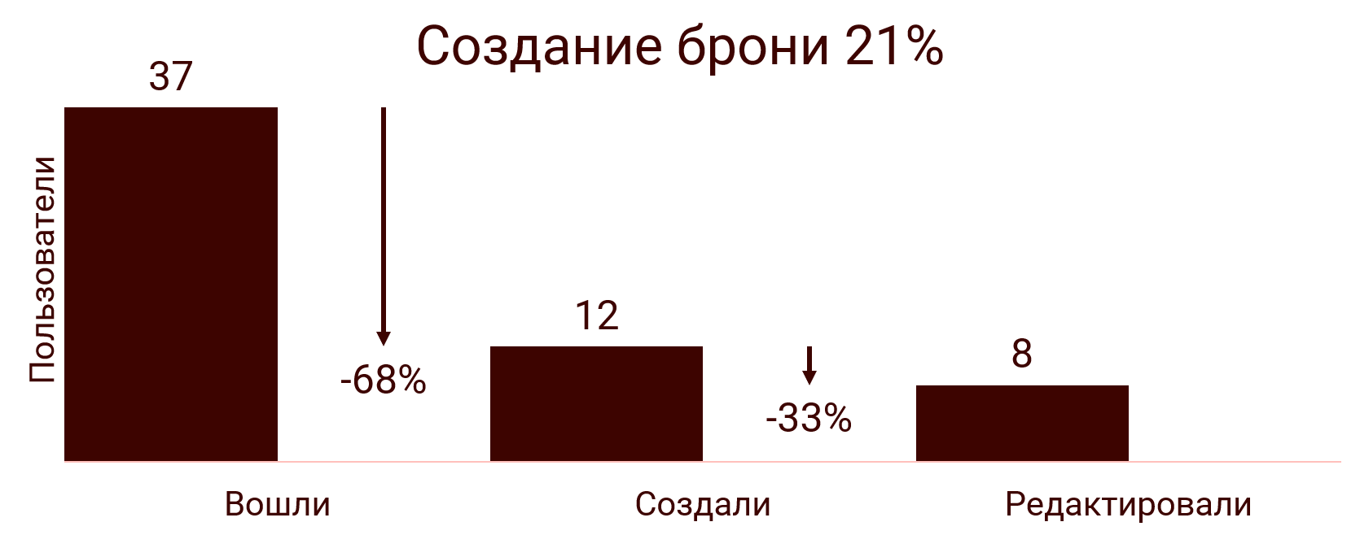
Воронка конверсии

Slide 9
Бизнес-модель
Предоставление доступа по ежемесячной подписке
750 рублей в месяц
В дальнейшем возможно введение дополнительных тарифных планов
Notes:
Ежемесячная подписка
В будущем дополнительные тарифы

Slide 10




Бизнес-модель
750
₽/месяц
Книга
резервации
Хостинг
Прибыль
Персонал

Slide 11
Конкурентное преимущество
Restoplace | 1100 ₽/мес. | Restobook 750 ₽/месяц
GuestMe | 2900 ₽/мес.
Notes:
У конкурентов минимальная подписка – 1100 рублей в месяц
У нас – 750!
Покрывают расходы на хостинг

Slide 12
Технологии и инновации
Серверная часть
Клиентская часть
Java 21
Spring Boot 3.2.3
PostgreSQL 16.2
Keycloak 24
Dart 3.3.0
Flutter SDK 3.19.1
Notes:
Популярные технологии

Slide 13
План развития
Краткосрочный
Долгосрочный
Запуск MVP
Сбор обратной связи
Сбор аналитики
Визуализация столов
Аналитика броней
Интеграция с iiko
Notes:
Расширение функциональности приложения
В долгосрочной перспективе
Визуализация столов
Аналитика броней и гостей
Интеграция с сервисом автоматизации ресторанов Айко

Slide 14
Команда 7-1
Путин Павел Александрович - team lead, PM, архитектор, fullstack разработчик, тестировщик , технический писатель
Ефремов Михаил Витальевич - аналитик, специалист по продажам
Насайр Марьям Магди Захи – backend разработчик
Ноэль Жулмист Филс – дизайнер, backend разработчик
Notes:
Путин Павел Александрович
Ефремов Михаил Витальевич
Насайр Марьям Магди Захи
Ноэль Жулмист Филс

